Slide 1


به نام خدا
برنامه ریزی
جلسه دوم
تابستان 99

Slide 2

باید برای رسیدن به آن تلاش کنیم.

Slide 3
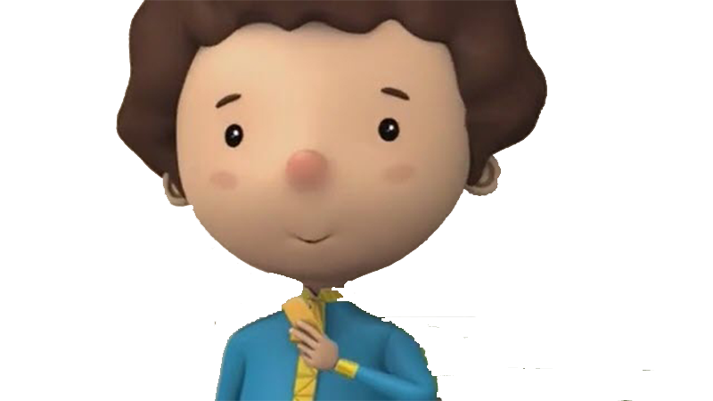
-زمان انجام کارهامونو یادداشت کنیم.
-برای کارهامون شماره بزنیم.
-ساعت کوک کنیم تا سر ساعتی که کار داریم زنگ بزند.

Slide 4
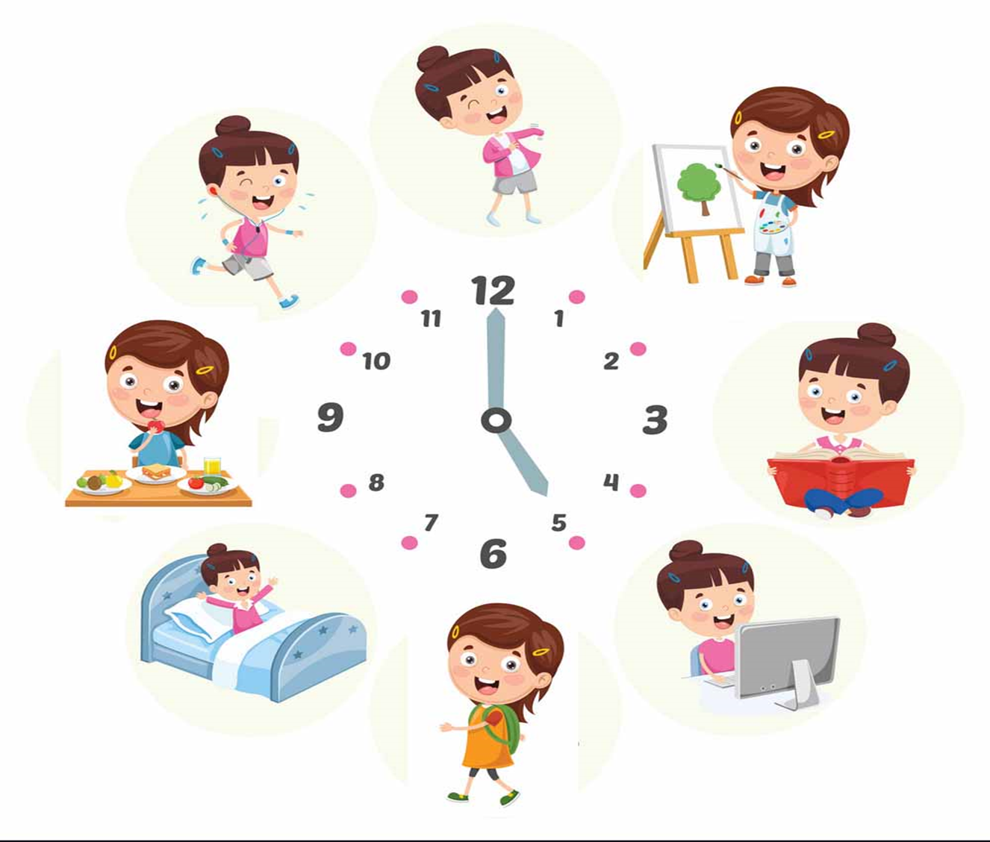
1-.....
2-.....
3-....

Slide 5
زمان انجام کار | کار روزانه

Slide 6
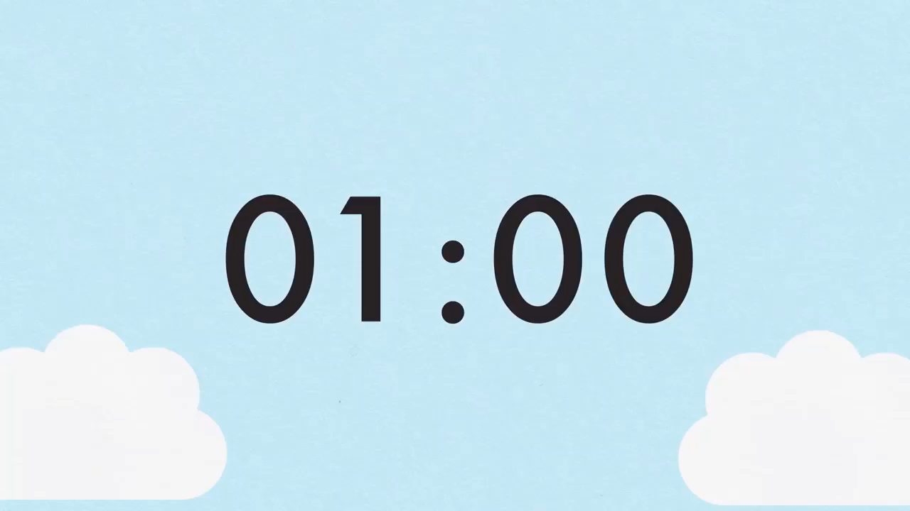
کارهای یک دقیقه ای

Slide 7
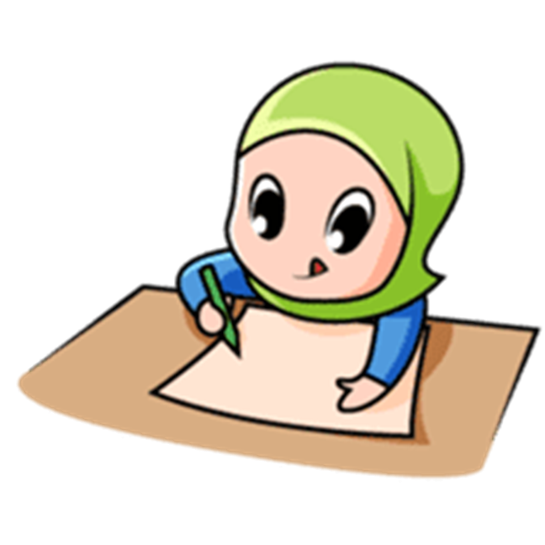
-4 تا جدول بکش که هرکدام مربوط به یک روز باشد.
-جدول ها را روی دیوار اتاقت بچسبان.
-هر روز کارهای روزانه ات را با زمان انجام آن روی جدول بنویس.
-حواست باشد که برای انجام هر کاری چقدر زمان می گذاری.
-روز پنجشنبه تصاویر جدول ها را برای من بفرست.
-فیلمی هم که در اسلاید بعدی هست با دقت تماشا کن.

Slide 8
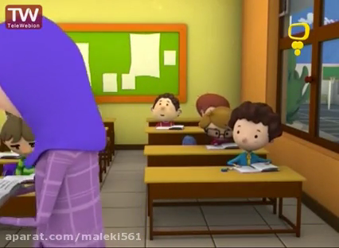

Slide 9
خوشحالم از اینکه با هم یاد گرفتیم برای هر روزمون برنامه بنویسیم.
توسلی

